Slide 1
Chapter 9 ConvNet architecture patterns
2026 Fall
조상구교수

Slide 2
2
Goals
The modularity-hierarchy-reuse formula for model architecture
An overview of standard best practices for building ConvNets
residual connections
batch normalization, and
depthwise separable convolutions
Ongoing design trends for computer vision models

Slide 3
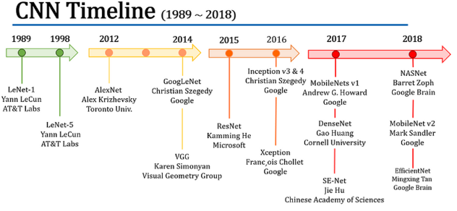
3
cnn-models

Slide 4
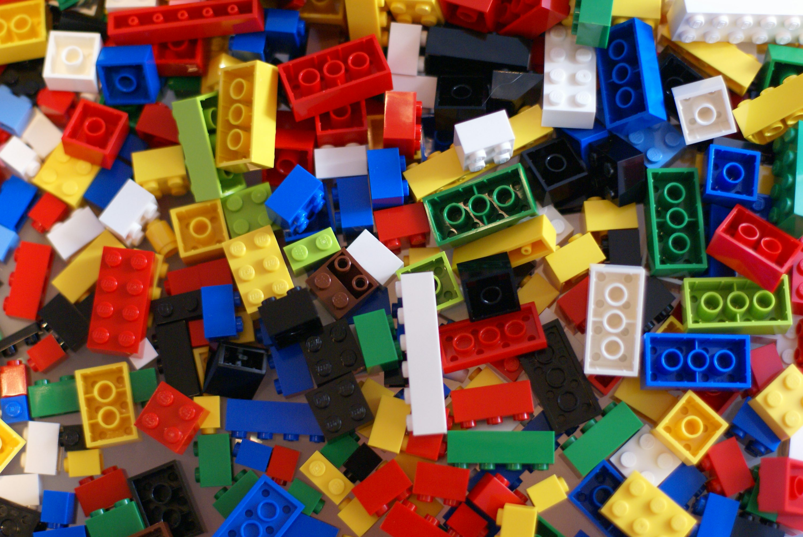
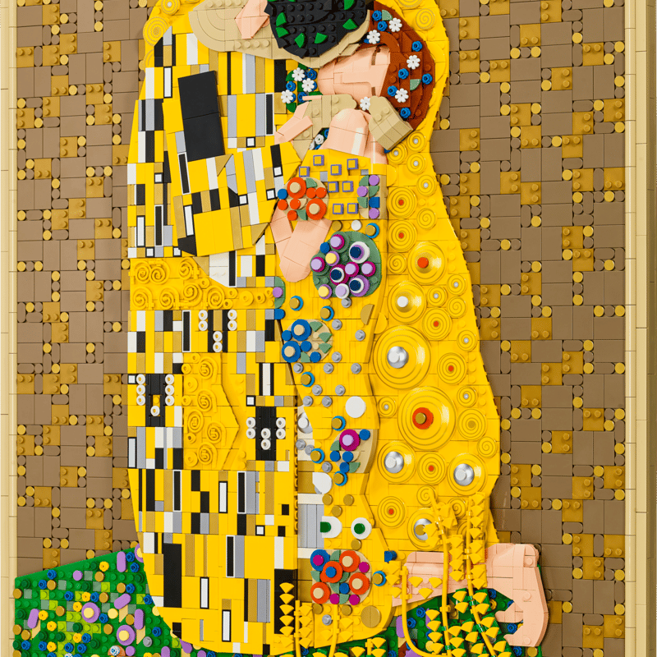
4
Model architecture
모델 아키텍처는 레이어의 종류, 설정, 연결 방식의 집합으로 효율적인 모델 설계를 위한 모듈성(Modularity), 계층구조(Hierarchy), 재사용성(Reuse) 등 Framework를 기초로 활용 가능

Slide 5
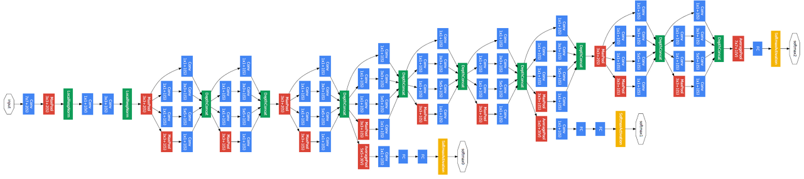
5
Model architecture
모듈(Modularity): 신경망의 각 레이어(Layer) 및 블록(Block)
계층 구조(Hierarchy): 레이어를 순차적으로 깊게 쌓아 올린 스택(Stack) 구조
재사용성(Reuse): 이미지의 여러 공간적 위치에 동일한 커널 가중치를 적용하는 합성곱(Convolution) 연산
Inception v1 model(GoogLeNet)

Slide 6
6
modularity-hierarchy-reuse formula for model architecture
Xception은 수학적 추론(Deduction)에서 시작되어 실험적 시행착오(Trial and Error)를 통해 완성된 결합
(수학적 가설) 프랑수아 숄레(François Chollet)가 구글 근무 당시 기존의 고성능 모델이었던 Inception(인셉션) 아키텍처를 바탕으로 ＂합성곱 연산은 결국 ‘공간(Spatial) 특징’과 ‘채널(Channel) 특징’을 완전히(Extremly) 분리하는 수학적 가설(Hypothesis)을 세움(공간과 채널을 분리하여 가설 공간을 압축하고 파라미터 수를 획기적으로 줄이는 뼈대를 만들어 주어 경사 하강법이 덜 멍청하게 움직일 수 있도록 함)
(엔지니어링) 가설을 바탕으로 일반 합성곱을 ‘공간 연산(Depthwise) 한 번, 채널 연산(Pointwise) 한 번’으로 분해하는 구조를 도출한 Xception(Extreme Inception)은 실제 데이터가 가장 매끄럽게 흐르고 수렴하는 최적의 레이어 조합과 parameter를 찾아내는 무수한 실험과 시행착오 (Trial and Error) 엔지니어링을 수행하여 완성
결론적으로 Xception은 수학적 통찰로 거대한 지도를 그리고, 실험적 시행착오로 최적의 지름길을 닦아서 발견

Slide 7
7
modularity-hierarchy-reuse
더 깊은 계층 구조(Deeper hierarchies)는 본질적으로 더 우수함
특성의 재사용(Feature reuse)을 촉진하고, 결과적으로 추상화(Abstraction)를 가능하게 만들기 때문
일반적으로, 공간이 좁고 층이 깊게 쌓인 모델(A deep stack of narrow layers)이 공간이 넓고 층이 얕은 모델(A shallow stack of large layers)보다 더 나은 성능을 발휘
레이어를 얼마나 깊게 쌓을 수록 멍청한 경사하강(Gradient descent)으로 그래디언트 소실(Vanishing gradients) 문제가 발생되어 한계가 존재하게 됨
→ 필수적인 모델 아키텍처 패턴인 잔차 연결(Residual connections) 필요

Slide 8
8
Goals
The modularity-hierarchy-reuse formula for model architecture
An overview of standard best practices for building ConvNets
residual connections
batch normalization, and
depthwise separable convolutions
Ongoing design trends for computer vision models

Slide 9

9
Telephone Game(말 전달하기 게임)
I am your father

Slide 10
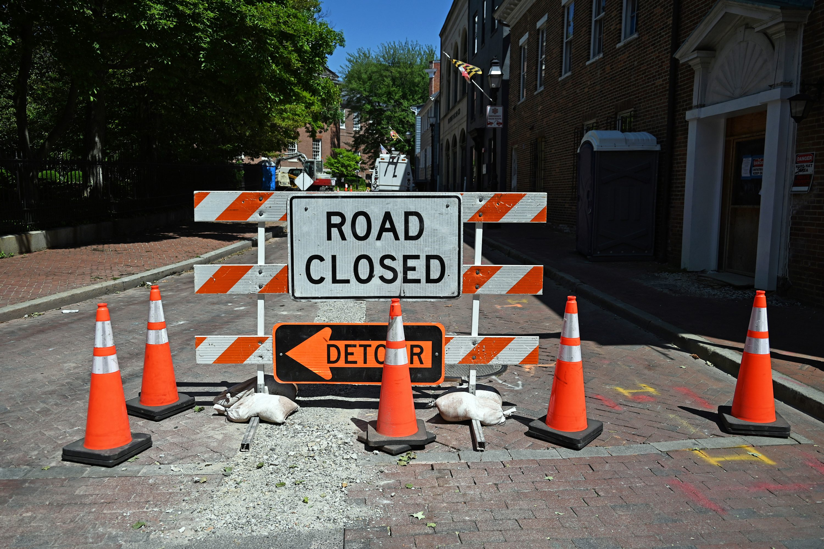
10
Residual connections

Slide 11







11
Vanishing/Exploding gradients
입력변수 2개 출력변수 1개 7 Hidden layers (단 Bias와 Activation은 없다고 가정)
$$x_{1}$$
$$\hat{y}$$
$$x_{2}$$
Vanishing
Exploding
$$ω^{L}=$$
$$\left[\begin{matrix}0.5 & 0 \\ 0 & 0.5\end{matrix}\right]$$
$$ω^{L}=$$
$$\left[\begin{matrix}1.5 & 0 \\ 0 & 1.5\end{matrix}\right]$$
Youtube

Slide 12
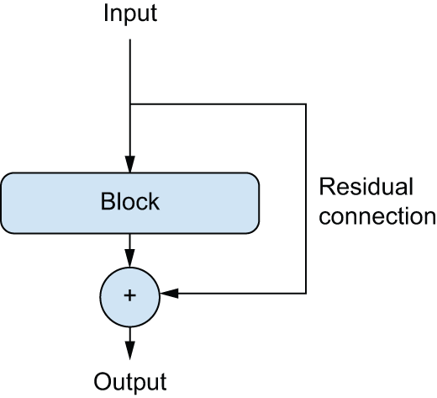
Residual connections
A residual connection in pseudocode
# Some input tensor
x = ...
# Saves a reference to the original input. This is called the residual.
residual = x
# This computation block can potentially be destructive or noisy, and
# that's fine.
x = block(x)
# Adds the original input to the layer's output. The final output will
# thus always preserve full information about the original input.
x = add([x, residual])

Slide 13
13
Residual connections
inputs = keras.Input(shape=(32, 32, 3))
x = layers.Conv2D(32, 3, activation="relu")(inputs)
# Sets aside the residual
residual = x
# This is the layer around which we create a residual connection:
# it increases the number of output filers from 32 to 64. We use
# padding="same" to avoid downsampling due to padding.
x = layers.Conv2D(64, 3, activation="relu", padding="same")(x)
# The residual only had 32 filters, so we use a 1 x 1 Conv2D to project
# it to the correct shape.
residual = layers.Conv2D(64, 1)(residual)
# Now the block output and the residual have the same shape and can be added.
x = layers.add([x, residual])
(32, 32, 3)
(30, 30, 32)
(30, 30, 32)
(30, 30, 64)
(15, 15, 64)
(15, 15, 64) +
(15, 15, 64)
The target block changing the number of output filters

Slide 14
14
Residual connections
inputs = keras.Input(shape=(32, 32, 3))
x = layers.Conv2D(32, 3, activation="relu")(inputs)
# Sets aside the residual
residual = x
# This is the block of two layers around which we create a residual
# connection: it includes a 2 x 2 max pooling layer. We use
# padding="same" in both the convolution layer and the max pooling
# layer to avoid downsampling due to padding.
x = layers.Conv2D(64, 3, activation="relu", padding="same")(x)
x = layers.MaxPooling2D(2, padding="same")(x)
# We use strides=2 in the residual projection to match the downsampling
# created by the max pooling layer.
residual = layers.Conv2D(64, 1, strides=2)(residual)
# Now the block output and the residual have the same shape and can be added.
x = layers.add([x, residual])
(32, 32, 3)
(30, 30, 32)
(30, 30, 32)
(30, 30, 64)
(15, 15, 64)
(15, 15, 64)
(15, 15, 64) +
(15, 15, 64)
The target block including a max pooling layer

Slide 15
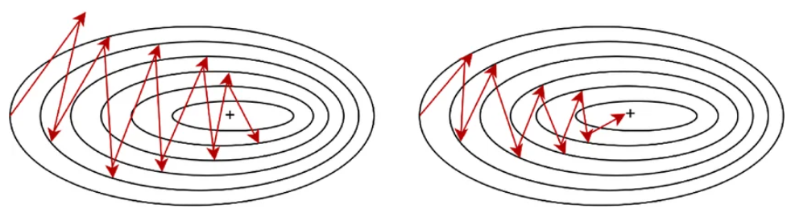
15
Gradient Clipping
경사폭발(exploding gradients)문제를 완화하기 위해 역전파(backpropagation)과정에서 경사도(gradients)가 일정 임계값(threshold)을 절대 넘지 않도록 잘라내는(clip) 것

Slide 16
Goals
The modularity-hierarchy-reuse formula for model architecture
An overview of standard best practices for building ConvNets
residual connections
batch normalization, and
depthwise separable convolutions
Ongoing design trends for computer vision models

Slide 17
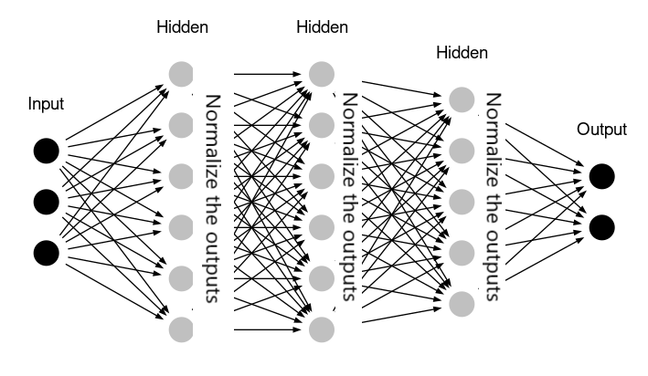
17
Batch Normalization
scikit-learn의 다양한 자료 스케일링 함수를 입력데이터에 정의하는 것과 동일하게 딥러닝의 각 Layer에 Batch 크기를 기준으로 자료 스케일링을 적용하는 것이 Batch Normalization
If Batch size 100
입력(Input) 3개 feature 별로 100개 데이터(batch size)의 평균과 분산을 구하여 자료 스케일링
Hidden Laye(Dense = 6) 6개 feature 별로 100개 데이터(batch size)의 평균과 분산을 구하여 자료 스케일링

Slide 18
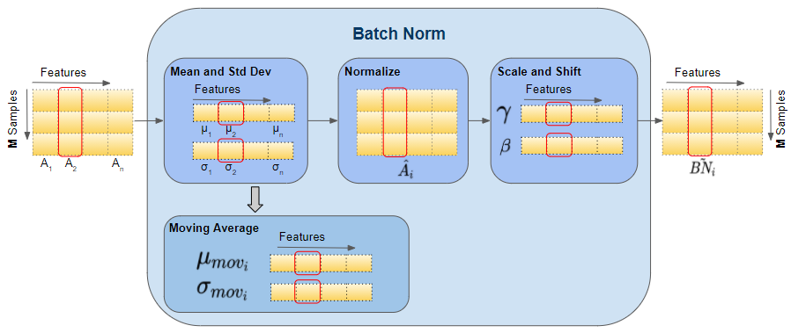
18
Batch Normalization

Slide 19
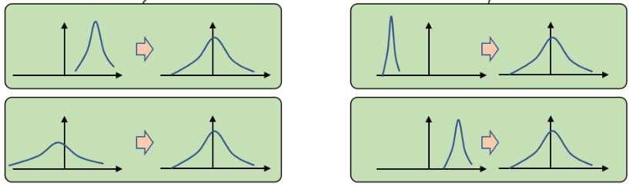
19
Batch Normalization
활성화 함수의 입력 값으로 Batch Normalization을 수행 한 결과 값을 사용 (Batch 개수 만큼 parameters 추정)
Fully
Connected
ReLU
Activation
Fully
Connected
ReLU
Activation
Fully
Connected
ReLU
Activation
Batch
Norm
Batch
Norm
Batch
Norm
batch normalization으로 종 모양(Bell-shape)이 되면, 명청한 경사 하강법은 지그재그로 헤맬 필요 없이 어느 지점에서 출발하더라도 중심(최적의 가중치)을 향해 최단 거리로 곧장 미끄러져 내려갈 수 있어 학습 속도가 빨라지고 안정적으로 수렴
Batch 1
Batch 2

Slide 20
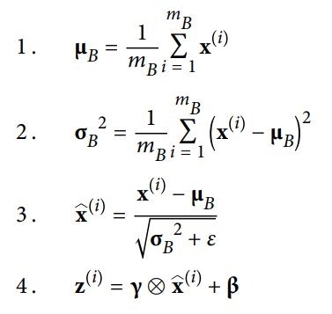
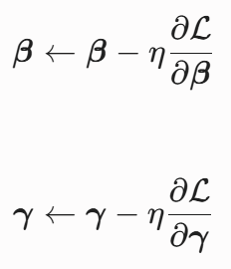
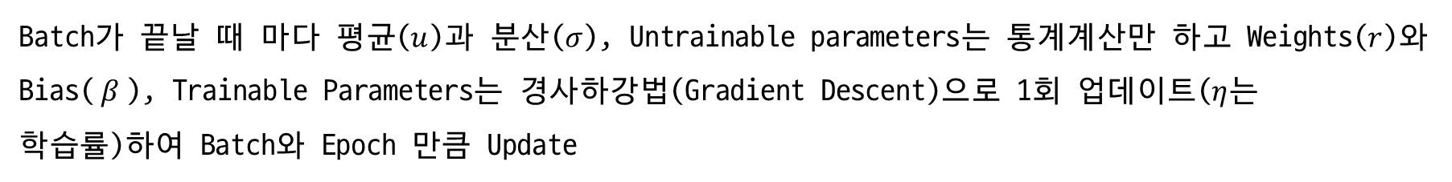
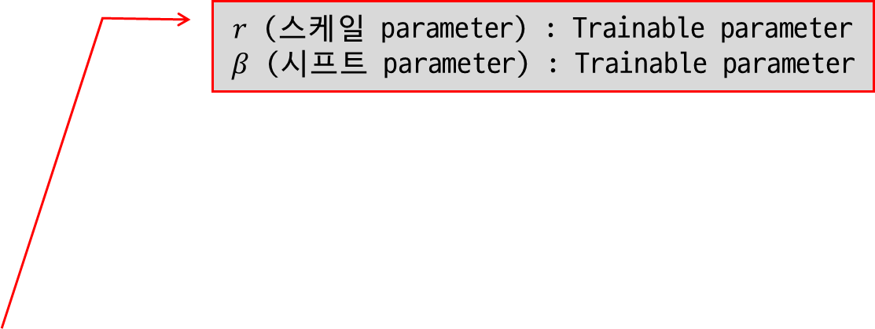
20
Batch Normalization
Batch가 끝날 때 마다 평균($u$)과 분산($σ$), Untrainable parameters는 통계계산만 하고 Weights($r$)와 Bias($β$), Trainable Parameters는 경사하강법(Gradient Descent)으로 1회 업데이트($η$는 학습률)하여 Batch와 Epoch 만큼 Update
$r$ (스케일 parameter) : Trainable parameter
$β$ (시프트 parameter) : Trainable parameter
Gradient Descent

Slide 21
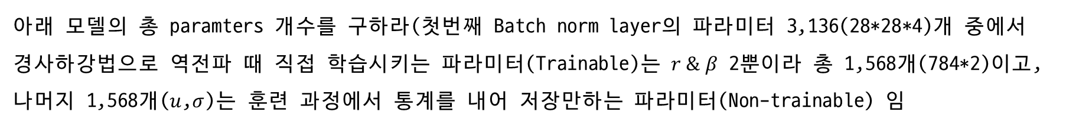
Batch Normalization
아래 모델의 총 paramters 개수를 구하라(첫번째 Batch norm layer의 파라미터 3,136(28*28*4)개 중에서 경사하강법으로 역전파 때 직접 학습시키는 파라미터(Trainable)는 $r \& β$ 2뿐이라 총 1,568개(784*2)이고, 나머지 1,568개($u$,$σ$)는 훈련 과정에서 통계를 내어 저장만하는 파라미터(Non-trainable) 임
model = keras.models.Sequential([
keras.layers.Flatten(input_shape=[28, 28]),
keras.layers.BatchNormalization(),
keras.layers.Dense(300, activation="elu", kernel_initializer="he_normal"), keras.layers.BatchNormalization(),
keras.layers.Dense(100, activation="elu", kernel_initializer="he_normal"), keras.layers.BatchNormalization(),
keras.layers.Dense(10, activation="softmax")
])
784개 픽셀 특성 각각에 대해 평균 0, 표준편차 1로 자동 스케일링
레이어를 거치며 발생하는 분포 변화(Internal Covariate Shift)를 방지하여 300개 노드의 출력을 안정적인 분포로 정돈
최종 분류 출력층(Dense(10))으로 진입하기 직전에 100개 피처의 분포를 재정렬

Slide 22
22
Goals
The modularity-hierarchy-reuse formula for model architecture
An overview of standard best practices for building ConvNets
residual connections
batch normalization, and
depthwise separable convolutions
Ongoing design trends for computer vision models

Slide 23
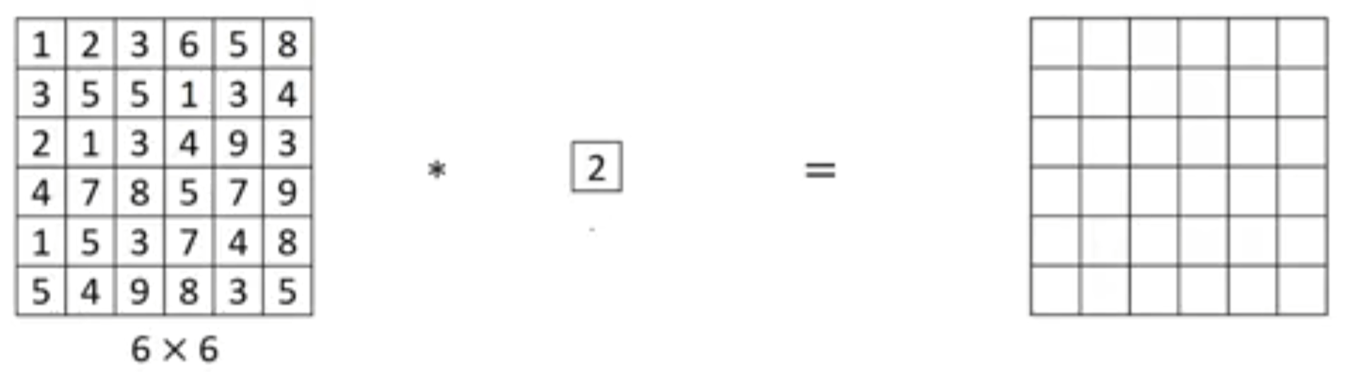
23
Network in Network
1x1 convolution layer를 사용하는 가장 큰 이유는 차원을 줄이기 위해 사실 Feature map의 channel이 다음과 같이 1개 뿐이라면 1x1 convolution layer를 이용해도 아래와 같이 차원축소는 커녕 연산의 별 의미가 없음(단순 2를 곱해주는 것이므로)
https://hyunsooworld.tistory.com

Slide 24
24
Convolutional Neural Network (ConvNets)
Convnet : Image(5,5,3)에 filter(3 by 3) 5개를 적용하면 훈련 parameters는 3 x 3 x 3 x 5 = 135개
(3, 3, 3) 크기의 정육면체 필터 1개가 원본 이미지의 RGB 3개 채널을 한꺼번에 덮으면서 (5, 5) 공간을 훑고 지나가면서 이 필터 5개가 각각 전체 공간을 스캔하여 최종적으로 (3, 3, 5) 크기의 결과물을 생성
원본 이미지(5,5,3)
결과 이미지(3,3,5)
5개 Filter (3,3,3,5)

Slide 25
25
Xception Model
Xception : Image(5,5,3)를 채널별로 분리한(3,3)에 1단계(공간 연산)는 (3,3) filter를 각 채널별로 3개 conv하여 총 27개(3 x 3 x 3) 파라미터를 훈련하고 2단계(채널 연산)는 15개(1 x 1 x 3 x 5)로 공간과 채널 정보를 분리하여 순차적으로 학습하면 총 파라미터는 42개로 줄어들게 되어 경사하강 알고리즘이 빨라지게 됨
깊이별 분리 합성곱(Depthwise Separable Convolution)
공간연산(Depthwise Conv)
채널연산(Pointwise Conv)
1단계
결과 이미지(3,3,3)
2단계
결과 이미지(3,3,5)
원본 이미지(5,5,3)
Filter (3,3,3)
Filter (1,1,3,5)

Slide 26
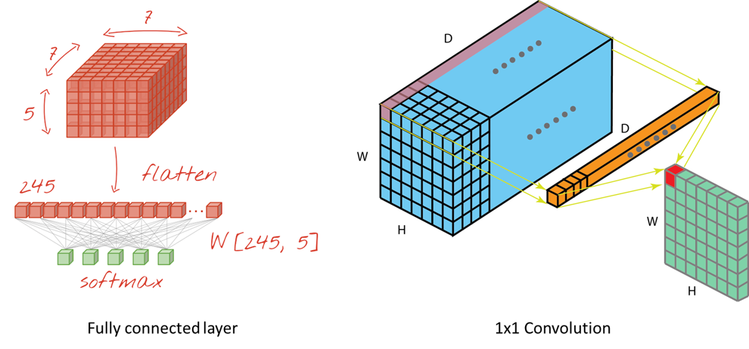
26
Network in Network
1x1 convolution layer를 사용하는 channel이 여러 개로 쌓여있는 구조라면 기존의 Fully connected layer을 이용했을 때 보다 연산량이 훨씬 적음
Fully connected layer와 같이 입력채널이 D=5개
(W, H, D) = (7,7,5)
→ convnet : 5 filter별로 bias 1개 (1x1x5 + 1)*5개 계산하면 30개 parameter만 훈련
245=(7x7x5)
(1,1,5)
5개
Feature map을 flatten 해준 후 가중치 matrix w와 하나하나 곱해져서 FC layer로 전달되는 구조로 이때 Feature map의 모든 값 하나하나가 다른 weight를 가지므로 학습 파라미터 수가 많음
1x1 convolution layer를 이용하여, Feature map값과 1x1 convolution layer의 각 Filter값 하나하나가 곱해져 새로운 Feature map을 만들면 결과적으로는 연산과 차원이 훨씬 적어짐

Slide 27
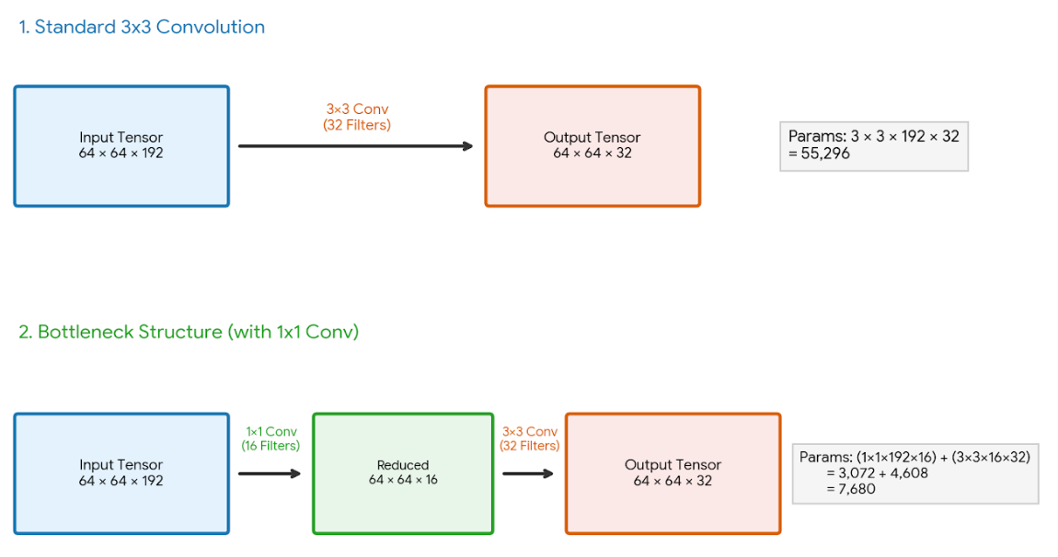
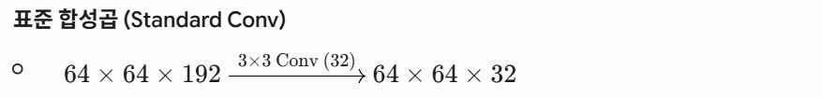
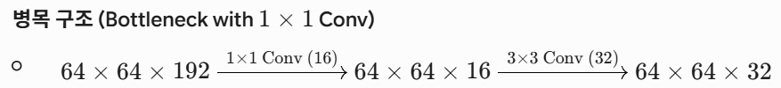
27
1 x 1 Convolution (Pointwise Conv)
What is 1x1 Convolution? Do we really achieve anything with this?

Slide 28
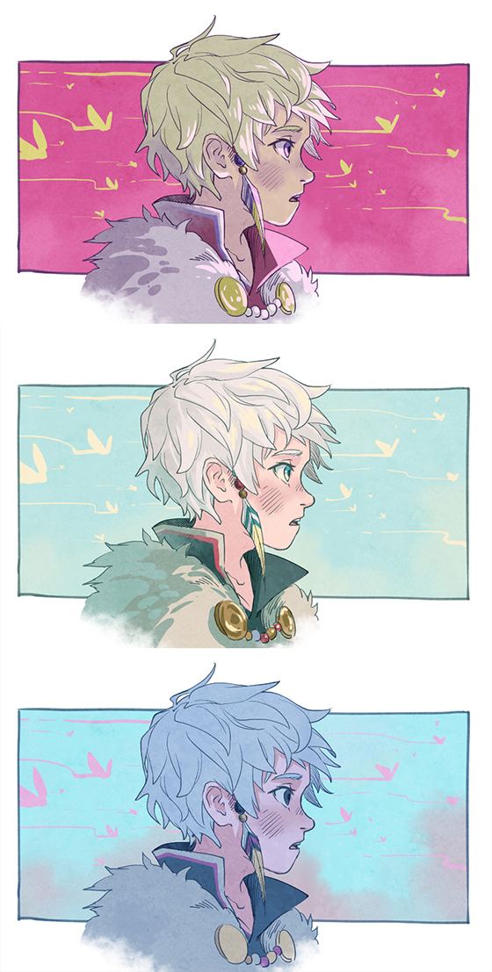
28
Depthwise separable convolutions
이미지 데이터의 본질 "가로·세로의 모양(공간)"과 "RGB의 조합(채널)"은 서로 완전히 독립적인 정보인 경우가 많은데 일반 Convnet은 이 두 가지 정보를 한 번에 억지로 섞어서 배우려다 보니 가설 공간이 너무 비대해져 과적합(Overfitting)에 빠지기 쉬운 반면,
Depthwise Separable Convnet는 두 개념을 완전히 분리하여 경사 하강법에게 "공간 특징 먼저 공부하고, 그 다음에 채널 특징 공부해!" 하고 문제를 분리하여 모델이 노이즈에 상관없이 중요한 핵심 패턴만 정확하게 일반화(Generalize)하여 학습
1단계 그리기(공간 정보): 스케치북에 검은색 펜으로 캐릭터의 눈, 코, 입, 테두리 같은 '형태(선화)'를 그리기 (가로·세로의 공간 정보)
2단계 색칠하기 (채널 정보): 그려진 선 안에 빨간색, 초록색, 파란색 물감으로 '색칠(채색)＇하기 (RGB 채널 정보)
그림의 형태(공간)를 잡는 일과, 형태를 무슨 색으로 채울지(채널) 결정하는 일은 완전히 분리되어 독립적으로 처리해도 아무런 문제가 없는 서로 다른 차원의 정보

Slide 29
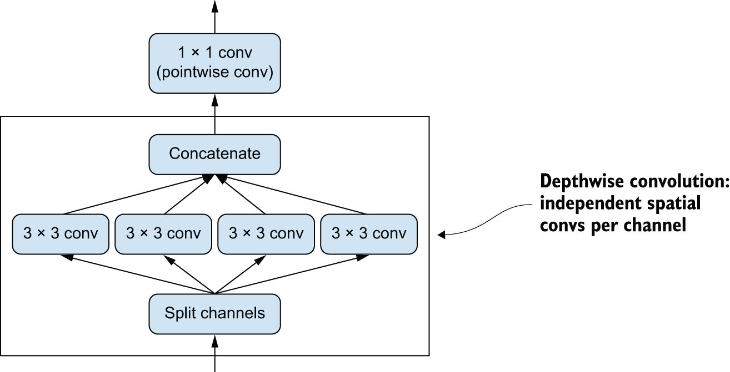
29
Depthwise separable convolutions
입력의 각 채널(N)에 대해 독립적으로 공간 합성곱(Spatial convolution)을 수행한 후, 점별 합성곱(Pointwise convolution, 1 by 1 합성곱)을 N개 filter를 적용하여 출력 채널들을 한데 섞어서 출력
1단계: Depthwise Convolution (공간 특징 추출) → 입력 채널을 모두 낱개로 쪼갠(Split) 뒤, 각 채널에 독립적으로 (3, 3)필터를 적용하면 채널끼리 정보가 섞이지 않은 상태에서 이미지의 가로·세로 공간 정보(형태, 테두리 등)만 집중적으로 학습
2단계: Pointwise Convolution (채널 특징 합성) → 1단계를 거친 결과를 다시 하나로 모은(Concatenate) 후, (1, 1) Conv 필터 연산을 통해 서로 따로 놀던 채널 간의 정보(RGB 색상 조합 등)를 하나로 섞어서 최종 출력을 생성
Depthwise separable convolution: a depthwise convolution followed by a pointwise convolution

Slide 30
30
Xception Model Code
Xception : Image(5,5,3)를 채널별로 분리한(3,3)에 1단계(공간 연산)는 (3,3) filter를 각 채널별로 3개 conv하여 총 27개(3 x 3 x 3) 파라미터를 훈련하고 2단계(채널 연산)는 15개(1 x 1 x 3 x 5)로 공간과 채널 정보를 분리하여 순차적으로 학습하면 총 파라미터는 42개로 줄어들게 되어 경사하강 알고리즘이 빨라지게 됨
# 공간연산(Depthwise Conv)
x = layers.DepthwiseConv2D(3, padding="same")(x)
# 채널연산(Pointwise Conv)
x = layers.Conv2D(5, 1, padding="same“)(x)
Filter (3,3,3)
Filter (1,1,3,5)
# Depthwise Separable Convolution
layers.SeparableConv2D(5, 3, padding="same")

Slide 31
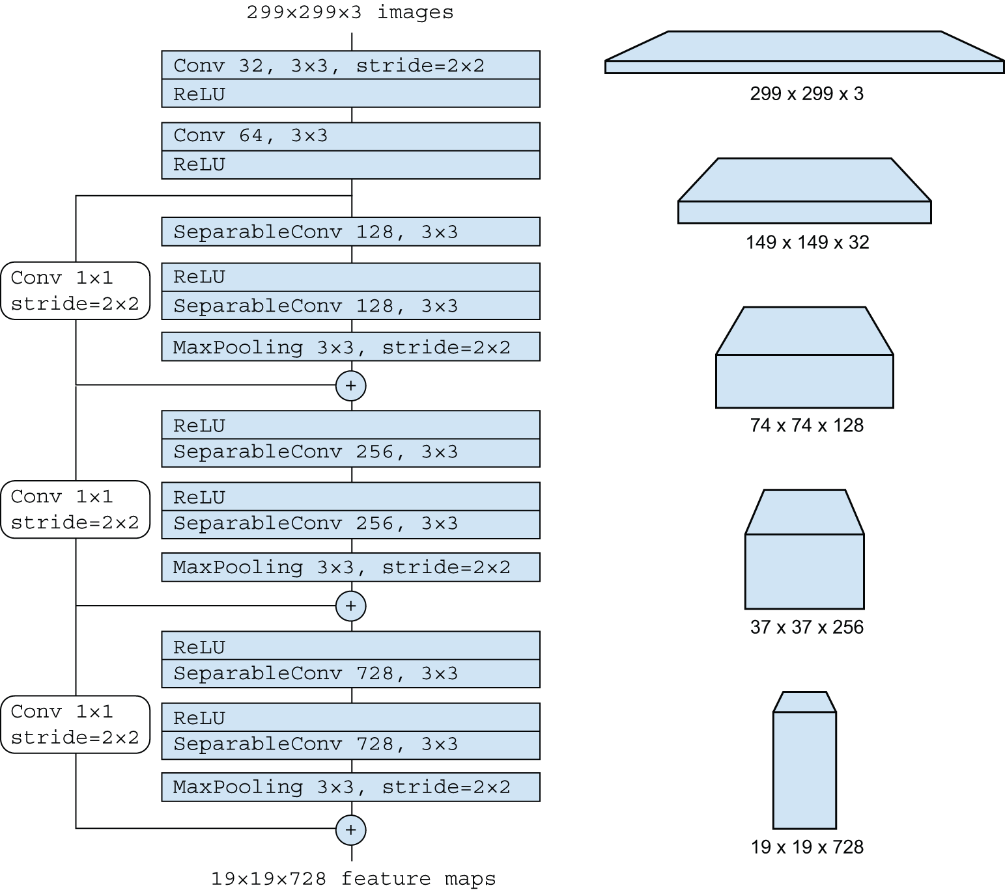


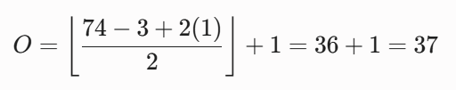
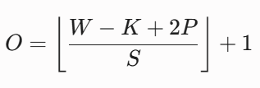
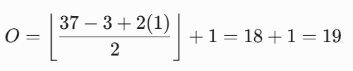
31
modularity-hierarchy-reuse
Xception 아키텍처의 "엔트리 플로우(Entry Flow)
반복되는 레이어 블록과, 299 x 299 x 3 에서 19 x 19 x 728 로 공간 크기는 점차 줄어들고 채널은 깊어지는(두꺼워지는) 피처 맵의 변화
The “entry flow” of the Xception architecture: note the repeated layer blocks and the gradually shrinking and deepening feature maps, going from 299 x 299 x 3 to 19 x 19 x 728.
* 입력 크기 W, 커널 크기 K,
패딩 P, 스트라이드 S일 때
출력 spatial 크기 O

Slide 32
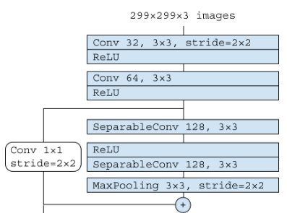
32
Residual connections
inputs = keras.Input(shape=(299, 299, 3))
# 1~2. Conv 레이어
x = layers.Conv2D(32, 3, strides=2, activation="relu")(inputs)
x = layers.Conv2D(64, 3, activation="relu")(x)
residual = x # Residual 브랜치 저장
# 3~5. SeparableConv 및 Pooling
x = layers.SeparableConv2D(128, 3, padding="same")(x)
x = layers.ReLU()(x)
x = layers.SeparableConv2D(128, 3, padding="same")(x)
x = layers.MaxPooling2D(3, strides=2)(x)
# Residual 투영 및 결합
residual = layers.Conv2D(128, 1, strides=2)(residual)
x = layers.add([x, residual])

Slide 33
33
Putting it together: A mini Xception-like model
이제 이 모든 아이디어를 하나의 모델 Xception(분리 합성곱을 극한(Extreme)까지 밀어붙인 인셉션 모델)으로 모아보면 3대 핵심 아키텍처를 사용하여 보자
SeparableConv2D (모델 몸통) : 일반 합성곱 대신 이 분리 합성곱을 뼈대로 삼아 모델의 무게(파라미터)와 연산량(FLOPS)을 획기적으로 줄여 성능은 더 올라가고 모델은 가벼워짐
BatchNormalization (네트워크 윤활유) : 얇고 깊은 분리 합성곱 층을 통과할 때마다 미쳐 날뛰는 데이터의 분포를 주기적으로 0과 1 사이로 정렬시켜 경사 하강법이 길을 잃지 않고 안정적으로 가중치를 구함
Residual Connection (우회 도로) 분리 합성곱과 배치 정규화, ReLU가 촘촘하게 박힌 메인 도로 옆에 아무런 변형도 없는 순수한 '우회 지름길'을 만들어 딥러닝 층이 수십 층 이상으로 깊어져도 오차 신호(그래디언트)가 소실되지 않고 맨 아래층까지 무사히 전달

Slide 34
34
Putting it together: A mini Xception-like model
inputs = keras.Input(shape=(180, 180, 3))
x = layers.Rescaling(1.0 / 255)(inputs)
x = layers.Conv2D(filters=32, kernel_size=5, use_bias=False)(x)
for size in [32, 64, 128, 256, 512]:
residual = x
x = layers.BatchNormalization()(x)
x = layers.Activation("relu")(x)
x = layers.SeparableConv2D(size, 3, padding="same", use_bias=False)(x)
x = layers.BatchNormalization()(x)
x = layers.Activation("relu")(x)
x = layers.SeparableConv2D(size, 3, padding="same", use_bias=False)(x)
x = layers.MaxPooling2D(3, strides=2, padding="same")(x)
residual = layers.Conv2D(
size, 1, strides=2, padding="same", use_bias=False)(residual)
x = layers.add([x, residual])
x = layers.GlobalAveragePooling2D()(x)
x = layers.Dropout(0.5)(x)
outputs = layers.Dense(1, activation="sigmoid")(x)
model = keras.Model(inputs=inputs, outputs=outputs)
입력 및 전처리 (Input & Preprocessing), 반복되는 잔차 블록 (5개의 Residual Block)
[32, 64, 128, 256, 512] 채널 순서대로 총 5단계의 블록을 반복한 후 최종적으로
Global Average Pooling 2D로 특성 맵의 공간 차원을 평균 내어 1차원 벡터(512 차원)로 압축하여 최종 분류
특징
Depthwise Separable Convolution 사용: 일반 Conv 대신 사용하여 파라미터 수와 연산량을 대폭 절감
Residual Connection (잔차 연결): 층이 깊어져도 기울기 소실(Vanishing Gradient) 없이 안정적으로 학습
GAP (Global Average Pooling): Flatten 대신 채널별 평균값을 사용하여 파라미터 수를 획기적으로 줄이고 과적합을 예방

Slide 35
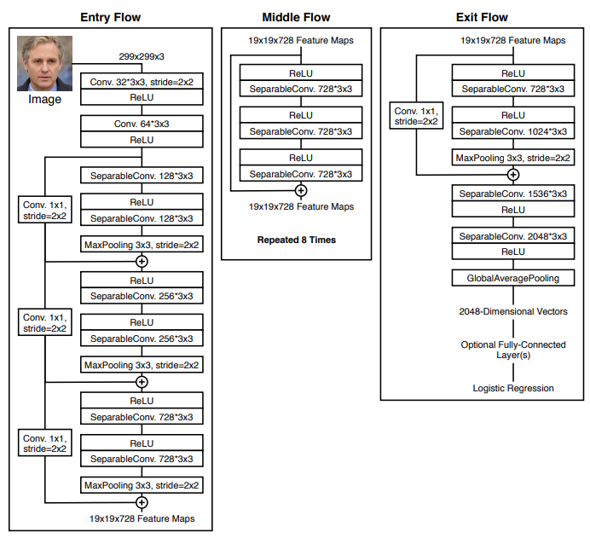
35
Xception Architecture
Each convolutional and separable convolutional layer is followed by a batch normalization layer, which is not included in the figure. The architecture uses residual connections around each module, except for the first and last ones.

Slide 36
Pretrained Model
2026 Fall
조상구교수

Slide 37
37
Reusing Pretrained Layers(Transfer Learning)
인공지능이 이미 한 분야에서 쌓은 지식과 경험을 바탕으로, 새로운 분야의 문제를 훨씬 더 빠르게 배우도록 만드는 기술
기존모델 Layers | Reusing 방안
출력층 (Output Layer) | ❌ 무조건 삭제 후, 내 정답 개수에 맞게 새로 생성
위쪽 은닉층 (Upper Layer) | ⚠️ 삭제하거나, 내 데이터에 맞게 다시 학습 (Fine-tuning)
아래쪽 은닉층 (Lower Layer) | ⭕ 그대로 재사용! (가중치 고정, Freeze)

Slide 38
38
병목현상 해결방안
가중치 초기화 (kernel_initializer): 처음 출발할 때 가중치를 적절한 크기로 잡아서 신호가 소실되거나 폭발하는 것을 방지
활성화 함수 (activation): ReLU 계열이나 ELU를 써서 뉴런이 중간에 죽어버리는 현상(Dying ReLU)을 차단
배치 정규화 (BatchNormalization): 레이어 사이마다 데이터 세탁기(평균 0, 분산 1)를 두어 경사하강법이 지그재그로 헤매지 않고 직진하게 만듬
전이 학습 (Transfer Learning): 맨땅에 헤딩하지 않고 천재 모델의 뇌(아래쪽 레이어)를 빌려와 속성 과외(Fine-tuning)를 시킴

Slide 39
Appendix
2026 Fall
조상구교수

Slide 40



40
Residual connections
그래디언트 소실(Vanishing gradients) 발생 문제
출력층에서 기록된 오차(모델의 손실값, Loss)를 기반으로 맨 앞의 f1을 조정하려면 오차 정보를 f4, f3, f2를 거쳐 역방향으로 계산하여야 하나 만약 함수의 사슬이 너무 깊어지면,
이 노이즈가 그래디언트(오차 신호) 정보를 압도하기 시작하고, 결국 역전파가 작동을 멈추게 되어 모델이 전혀 학습되지 않는 '그래디언트 소실(Vanishing gradients)' 문제

Slide 41



41
Residual connections
Residual connections
레이어 또는 레이어 블록의 입력값을 그것의 출력값에 그냥 다시 더해주는 것으로 2015년 마이크로소프트가 개발한 ResNet(레즈넷) 모델 제품군과 함께 소개
오차가 역전파될 때, 심층 메인 도로(F(x))가 vanish 되더라도, 최소한 1 × 오차 신호 만큼은 아무런 손실과 노이즈 없이 맨 앞 레이어까지 다이렉트로 배달

Slide 42
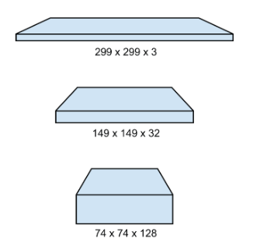
42
Residual connections
첫 번째 블록의 마지막 관문에서 (74 x 74 x 128)이 되었을 때, 왼쪽 지름길과 더하기 위해서는 블록의 입력값을 출력값에 다시 더해준다는 것은, 출력값의 형태(Shape)가 입력값의 형태와 반드시 같아야 함
활성화 함수가 없는 filter(1 x 1) 128개를 stride = 2가 되는 Conv2D 레이어를 사용하여 (149 x 149 x 32)에 적용(선형변환)하면 (74 x 74 x 128)를 만들어 출력값에 합산
Output

Slide 43
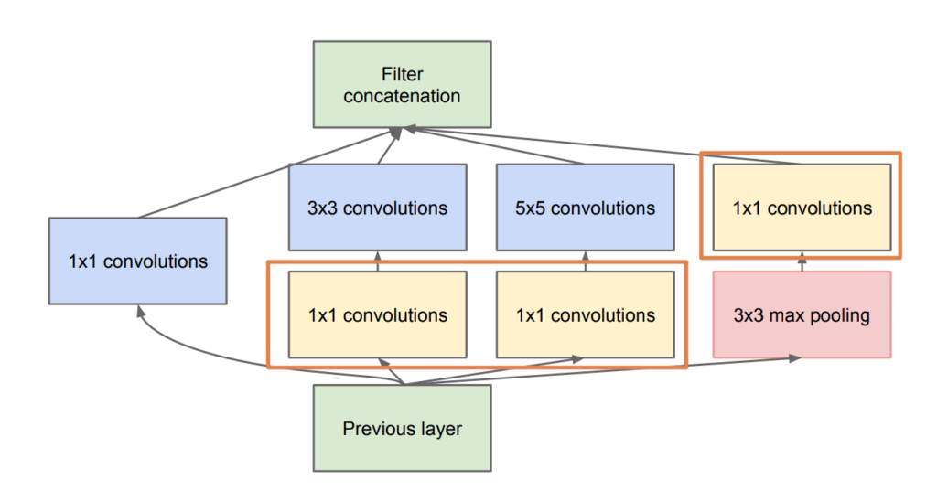
43
Inception v1 model(GoogLeNet)
Inception 모듈은 하나의 입력을 4개의 경로로 동시에 통과시키며 이때 이미지의 크기(H, W)를 유지하는 (3,3), (5,5) filter 연산에 적절한 패딩(Padding)이 적용을 가정
*256=64 +128+32+32
(*256, 28, 28)
(128,28,28)
(32,28,28)
(32,28,28)
(64,28,28)
(32, 28, 28)
(16,28,28)
(256,28,28)
(256, 28, 28)

